Slide 1
화면 설계서!!!!
프로젝트3
크라우드 fun딩딩디리이딩디이딩딩
2조오오오오오으아아으아으아으아ㅡ아으ㅏ으아

Slide 2
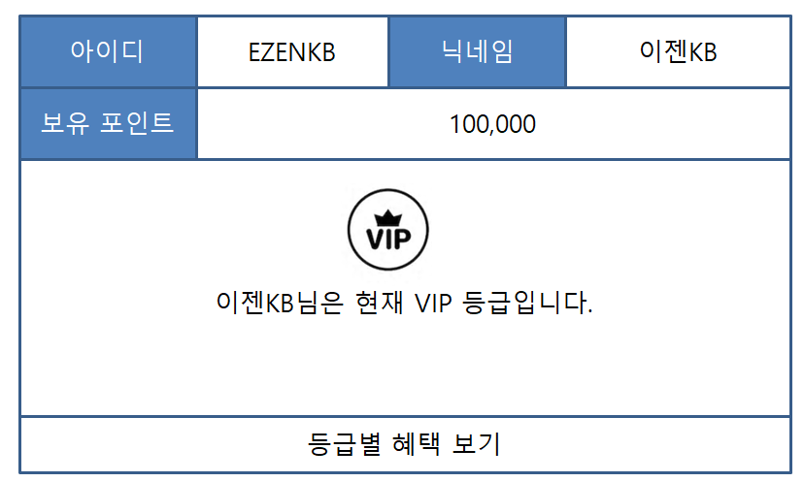
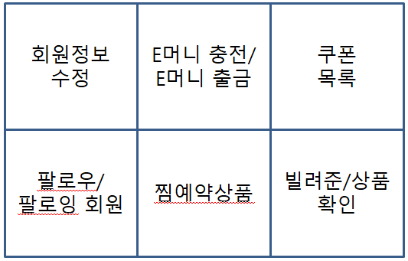
화면코드 | user_w_kb_MyPageMain
화면명 | 마이페이지
프로젝트
화면 번호
1
2
3
4
5
6
#
1 | 아이디, 닉네임, 보유 포인트, 현재 등급을 보여지게 함

Slide 3
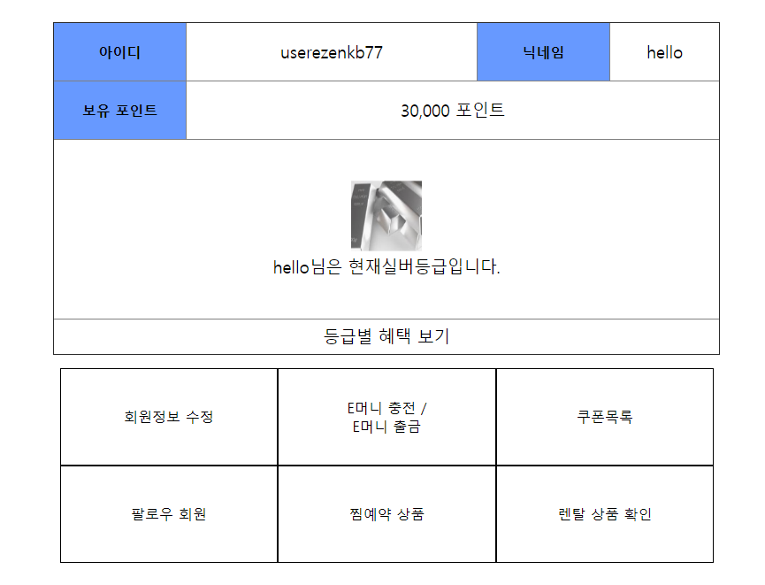
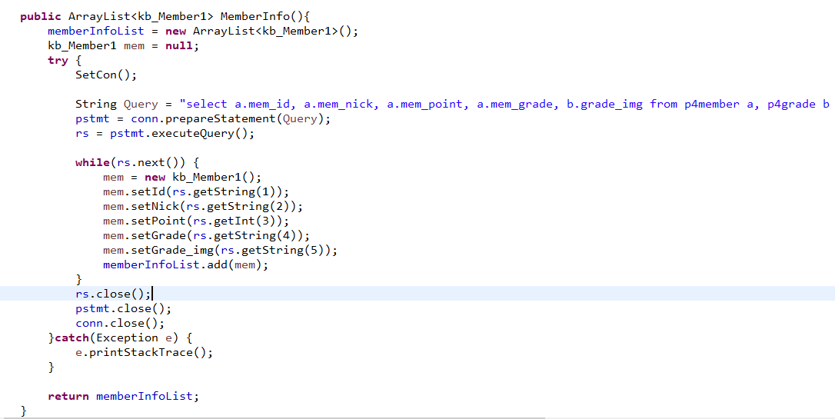
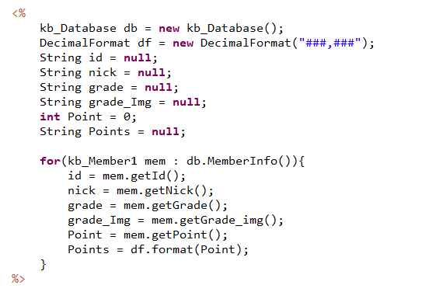
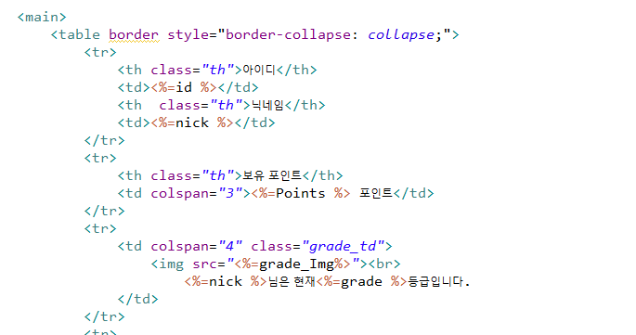

Slide 4
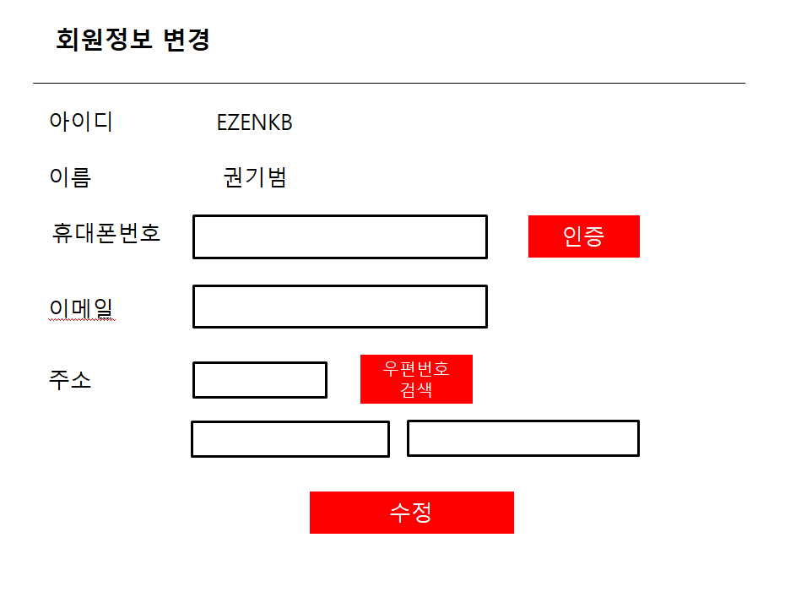
화면코드 | user_w_kb_Updatemember
화면명 | 회원 정보 변경
프로젝트
화면 번호
1
2
3
4
5
6
#
1 | 휴대폰번호 입력후 인증 버튼을 눌러서 인증 해야함
2 | 이메일 유효성 검사 이메일 형식이 제대로 되었는지 확인
3 | 우편번호 검색 누르면 다음 우편번호 검색 API을 이용
4 | 수정버튼 누르면 해당 회원 정보가 변경이 됨

Slide 5
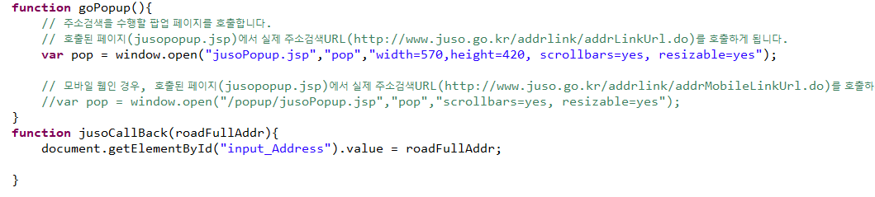
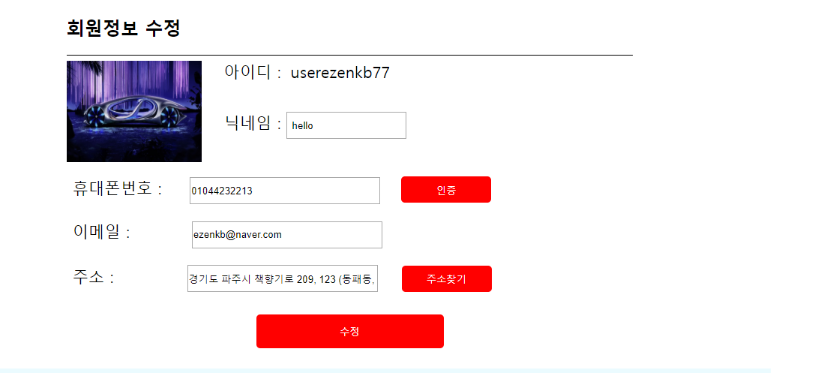
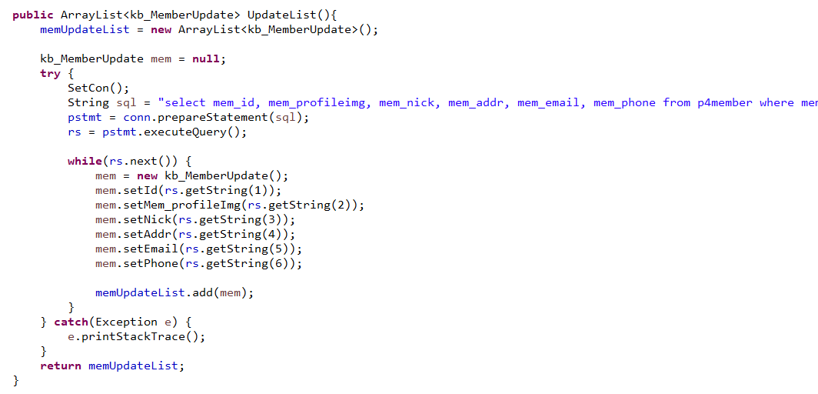
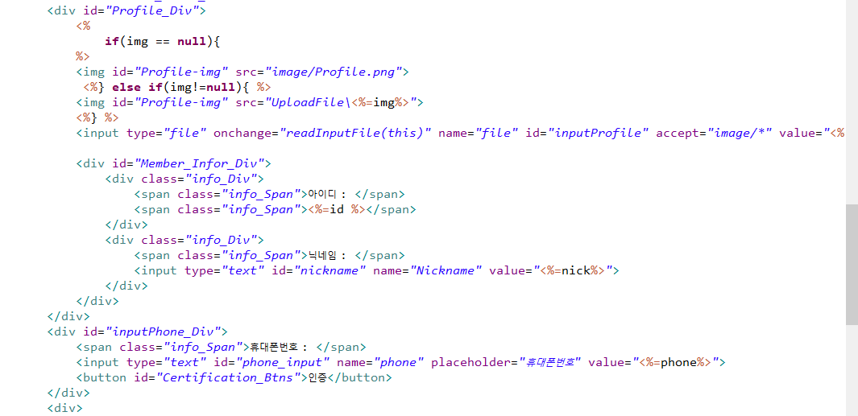
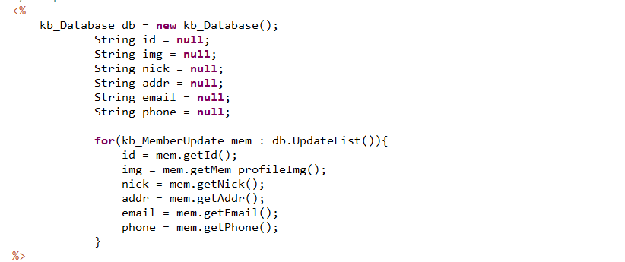
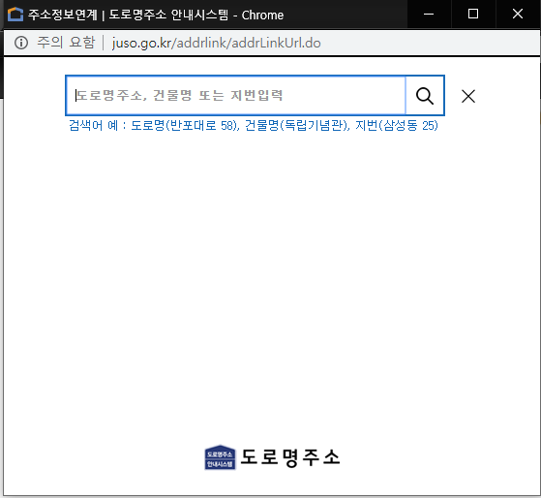
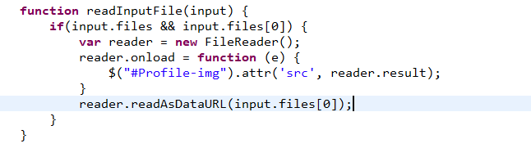

Slide 6
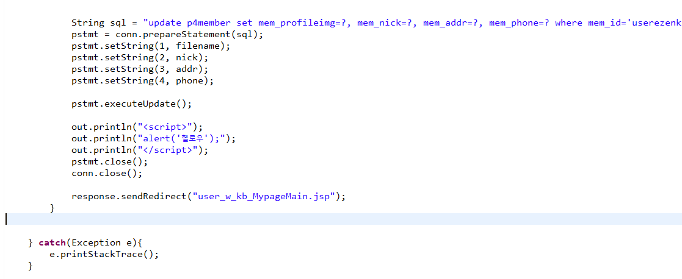
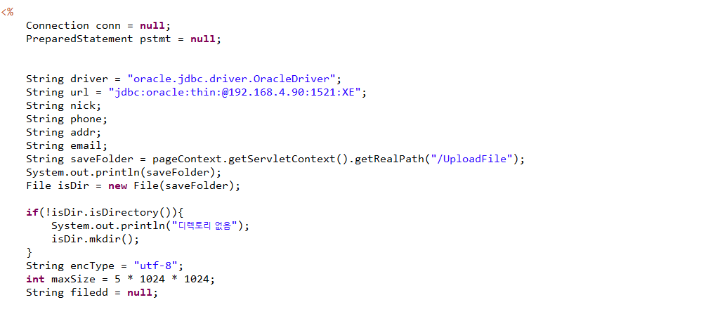
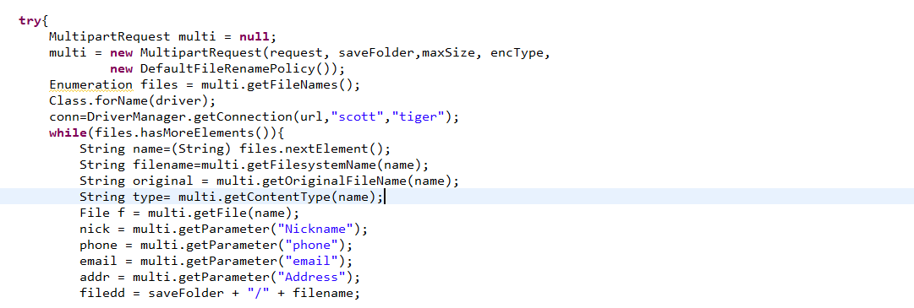
회원정보 수정

Slide 7
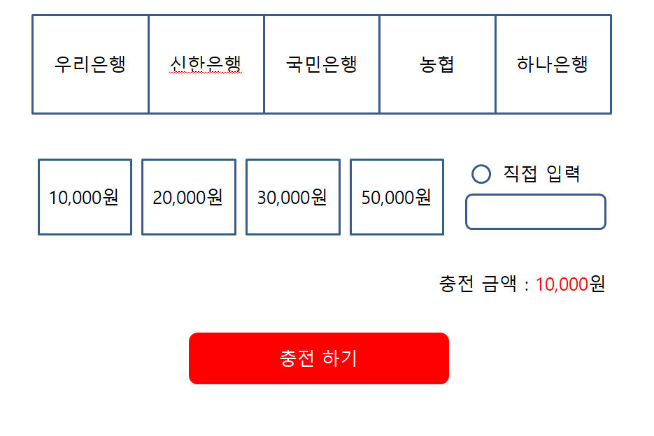
화면코드 | user_w_kb_EmoneyCharge
화면명 | E머니 충전
프로젝트
화면 번호
1
2
3
4
5
6
#
1 | 금액 버튼 누르면 해당 금액이 충전 금액에 나타나게 함
2 | 평소엔 input이 비활성화 되어있다가 직접 입력 라디오 버튼이 눌려지면 활성화 되게 함
3 | 충전하기 버튼 누르면 사용자에게 입금 계좌번호 보이게 한다

Slide 8
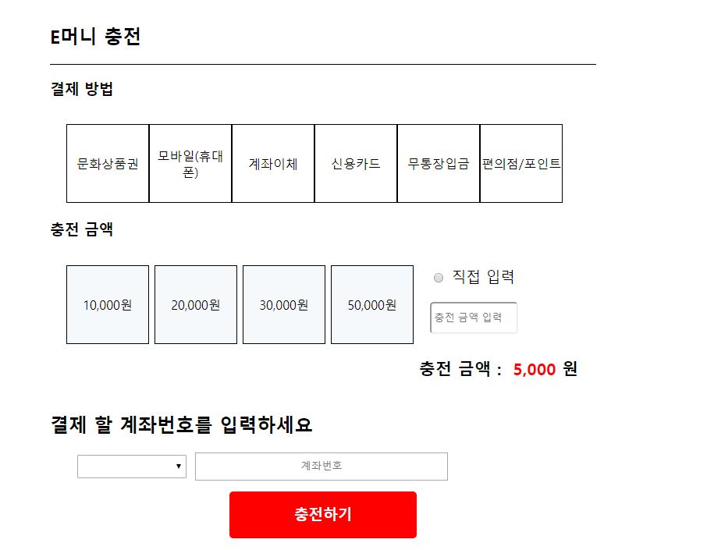
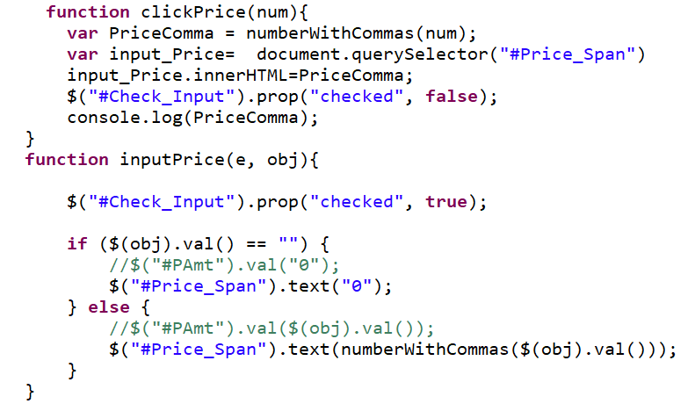

Slide 9
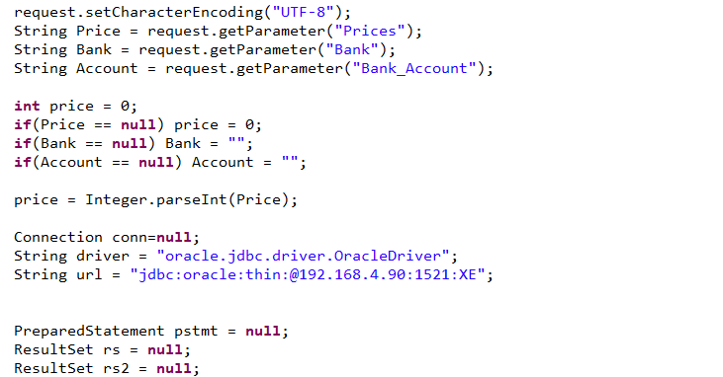
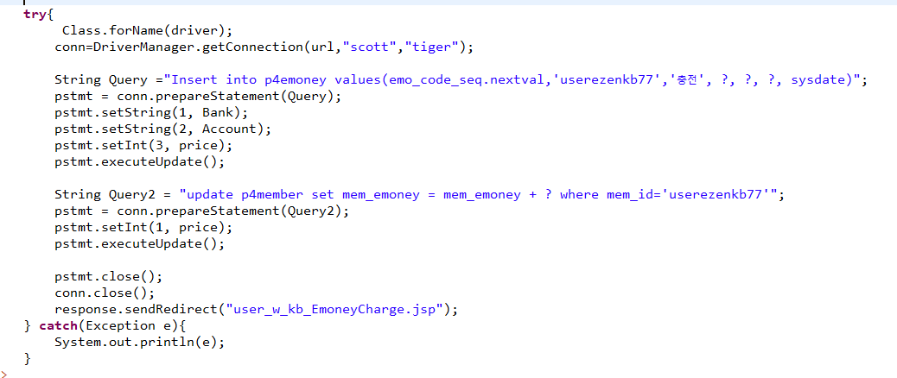
E머니 충전

Slide 10
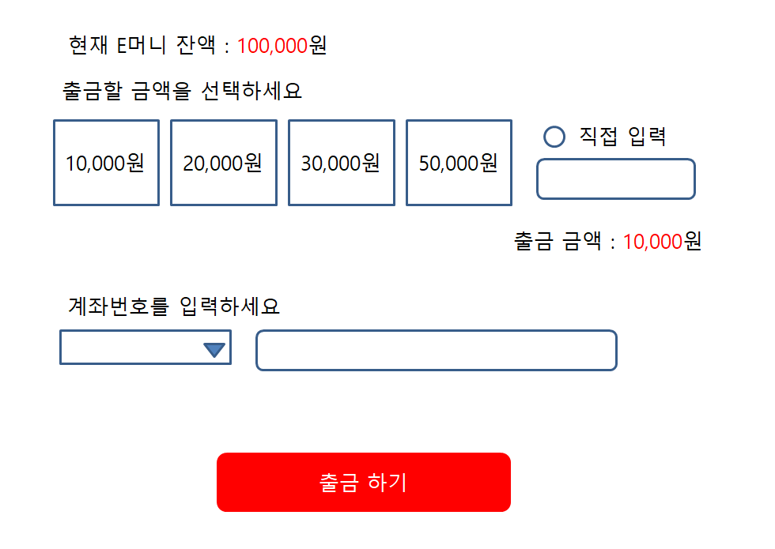
화면코드 | user_w_kb_EMoneyWIthdraw
화면명 | E머니 출금
프로젝트
화면 번호
1
2
3
4
5
6
#
1 | 금액 버튼 누르면 해당 금액이 출 금액에 나타나게 함
2 | 평소엔 input이 비활성화 되어있다가 직접 입력 라디오 버튼이 눌려지면 활성화 되게 함
3 | 출금하기 버튼 누르면 해당 금액으로 출금 처리

Slide 11
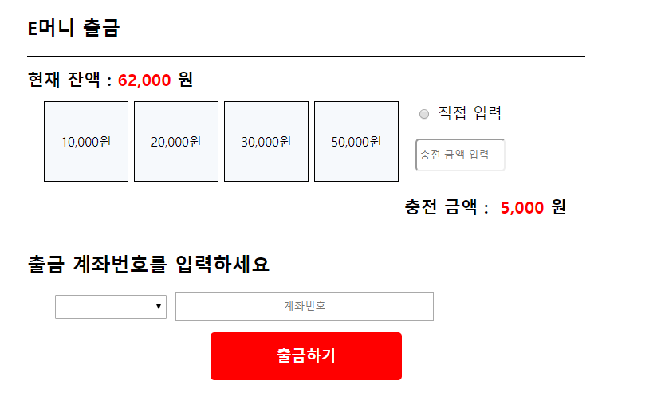
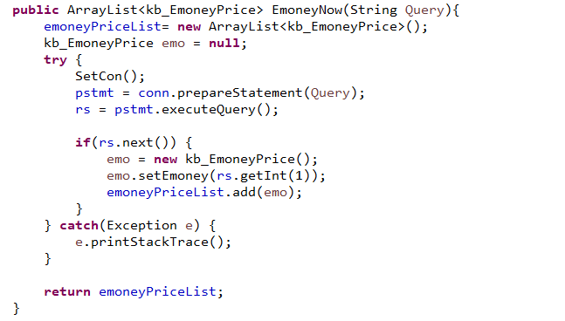
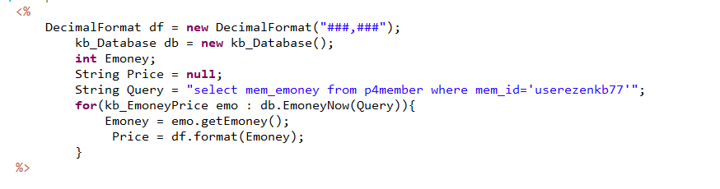

Slide 12
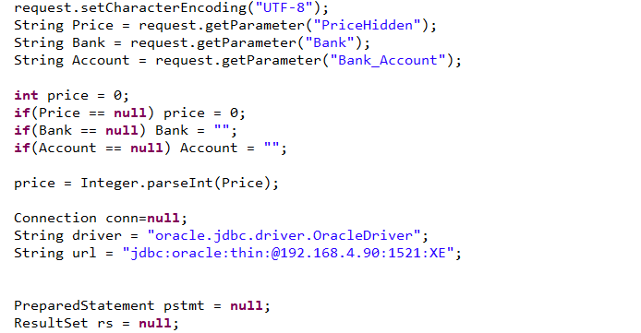
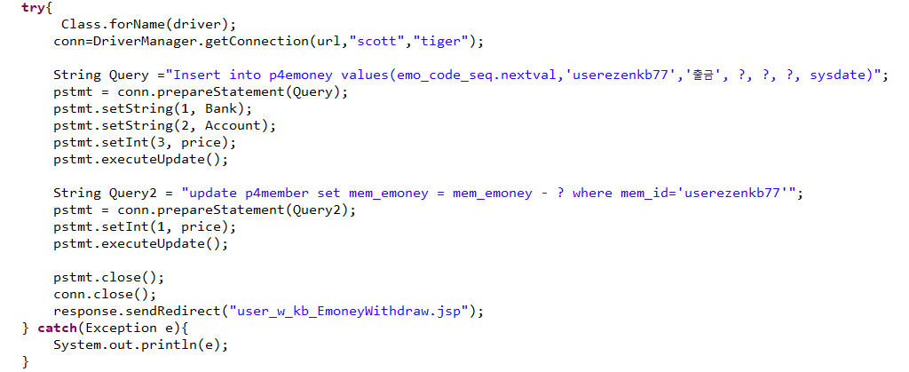
E머니 충전

Slide 13
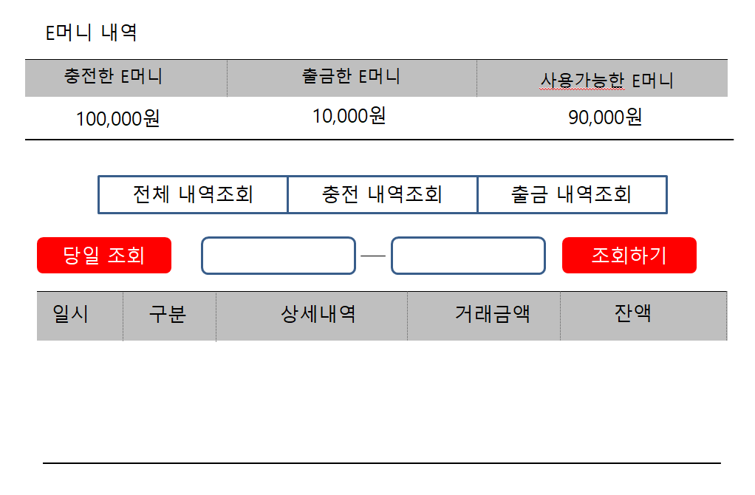
화면코드 | user_w_kb_EMoneyDetail
화면명 | E머니 충전/출금내역
프로젝트
화면 번호
1
2
3
4
5
6
#
1 | 충전한 E머니와 출금또는 사용한 E머니, 현재 잔액을 보여준다
2 | 전체 내역조회 또는 충전 내역조회, 출금 내역조회 버튼 누르면 각각의 내용이 보여지게 됨
3 | 당일 조회 버튼 누르면 현재 날짜 기준으로 조회가 됨
4 | 조회하기 누르면 해당 날짜 기준으로 조회

Slide 14
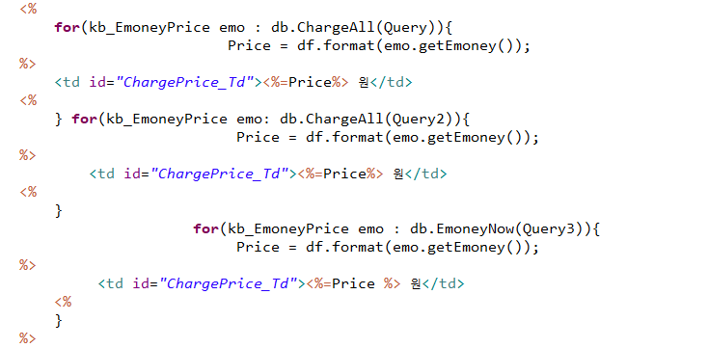
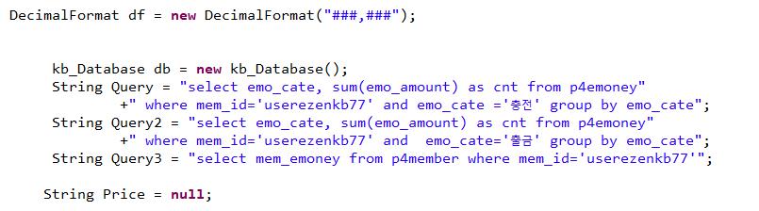
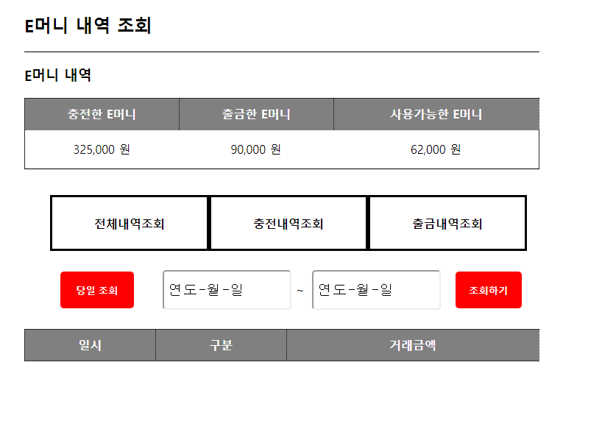
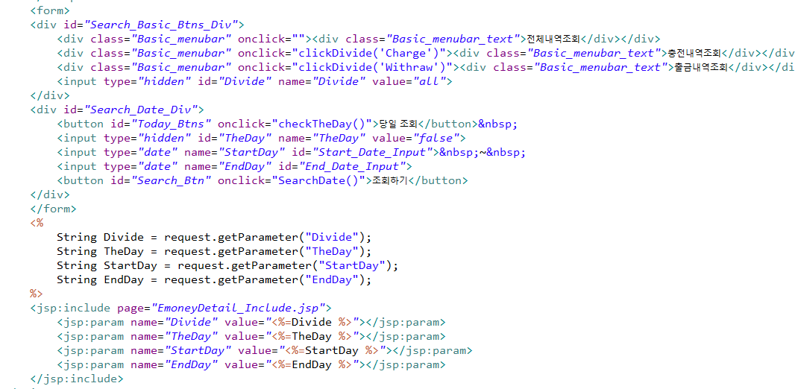
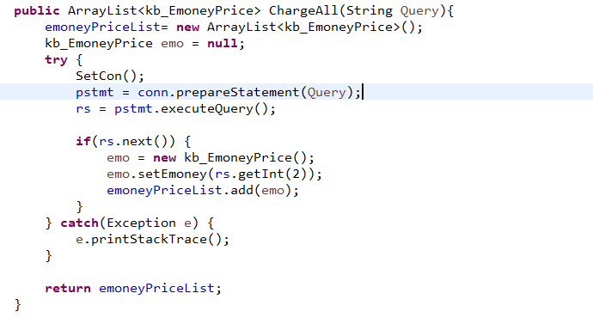
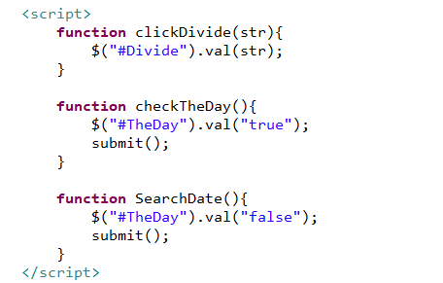

Slide 15
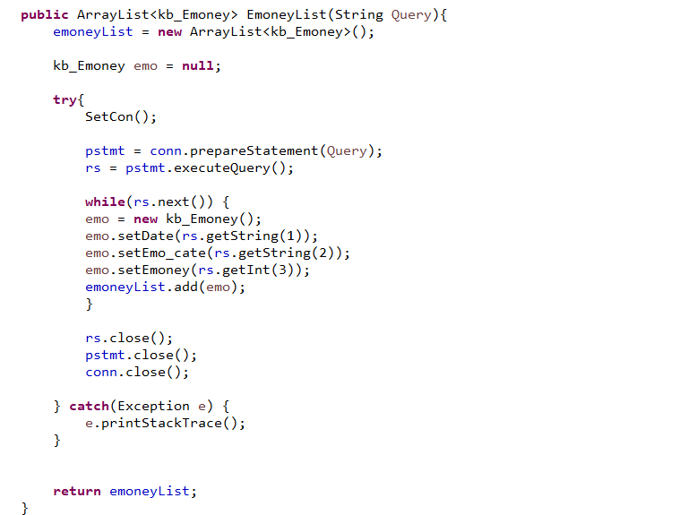
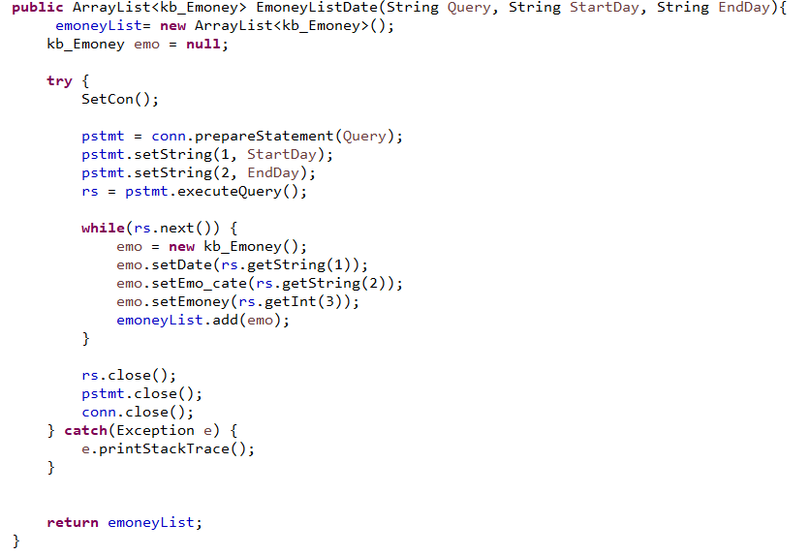
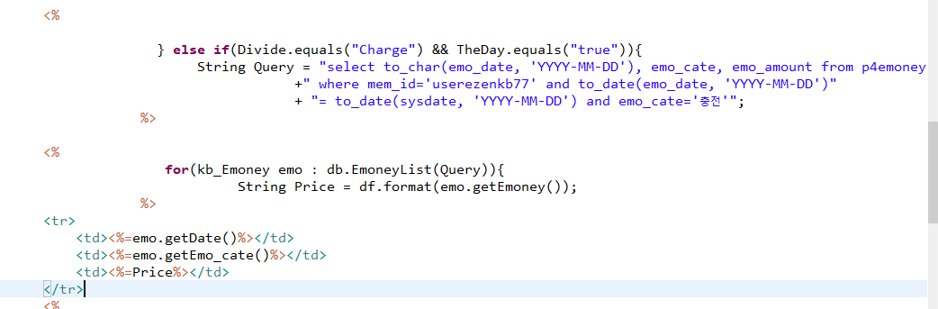
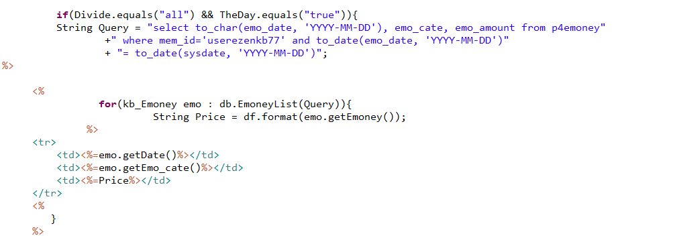
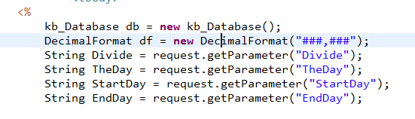
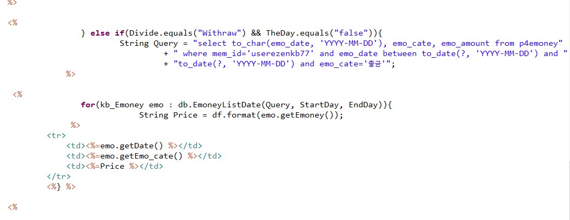
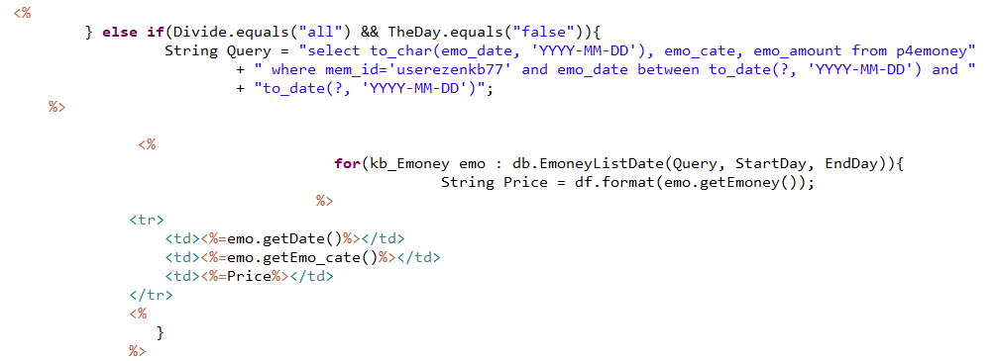
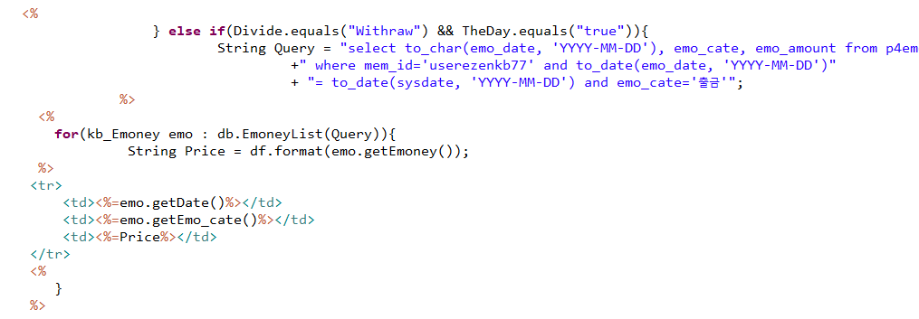
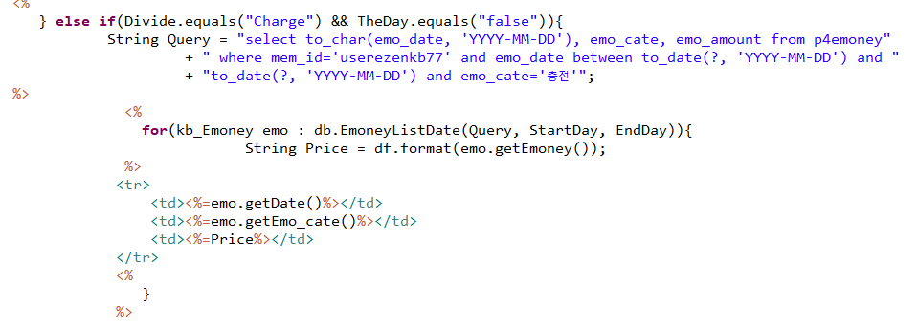
E머니 내역

